Slide 1
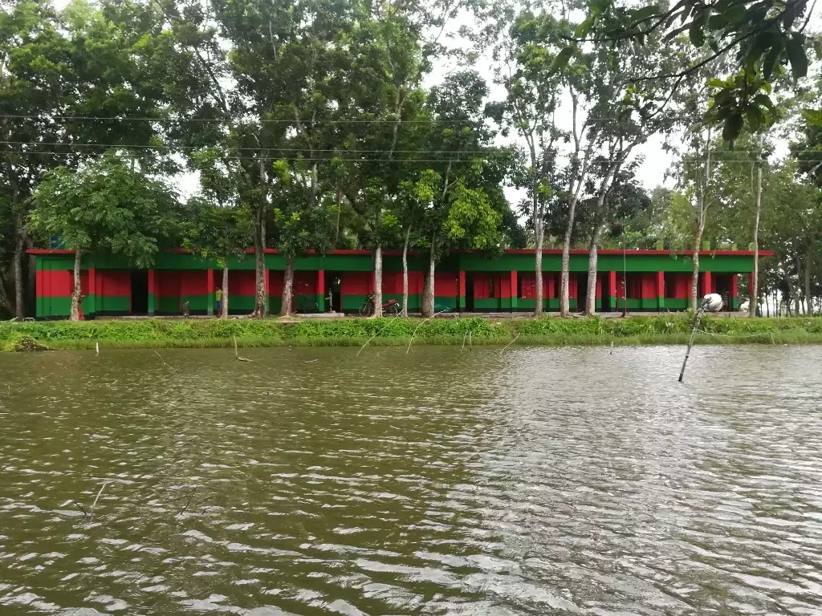
সবাইকে স্বাগতম

Slide 2
সুব্রত চৌধুরী
সহকারী শিক্ষক
বেড়াবাড়ীয়া সরকারি প্রাথমিক বিদ্যালয়
পরশুরাম,ফেনী
বাংলা
৫ম শ্রেণি
পাঠ: দেখে এলাম নায়াগ্রা
বিশেষ পাঠঃ তোমরা নিশ্চয়ই…নদী হয়ে যায়।

Slide 3
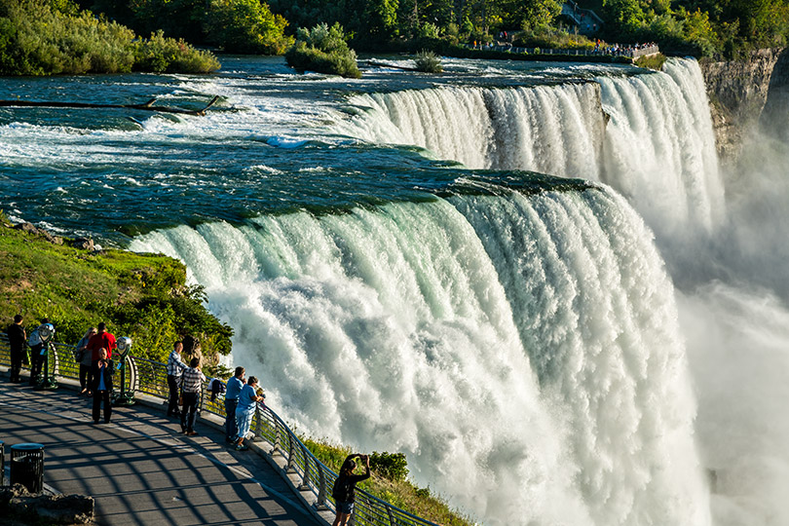
আজ আমরা পড়ব
দেখে এলাম নায়াগ্রা

Slide 4
শব্দগুলোর অর্থ জেনে নেই
আঁকাবাঁকা
=
সোজা নয় এমন
সৌভাগ্য
=
ভালোভাগ্য
মজলিস
=
কথা বলার আসর

Slide 5
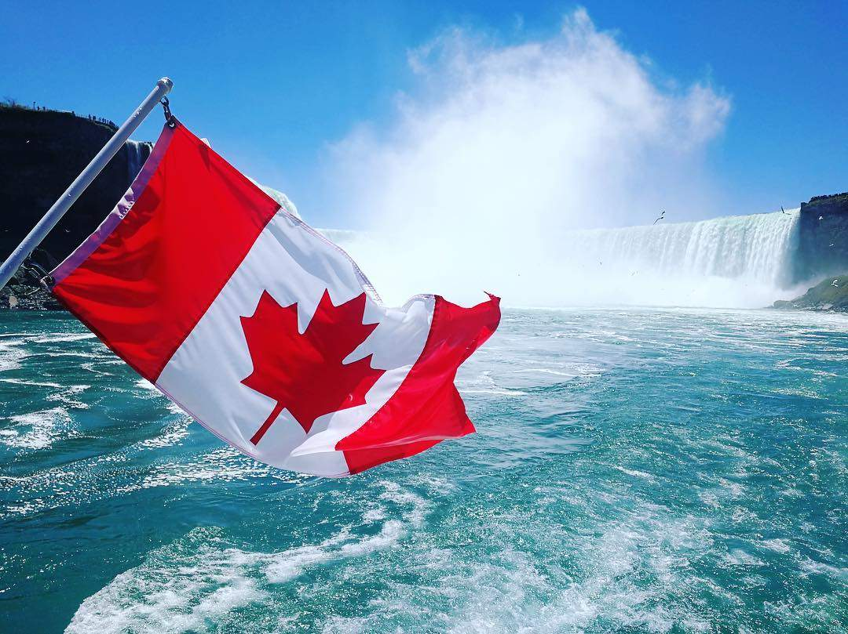
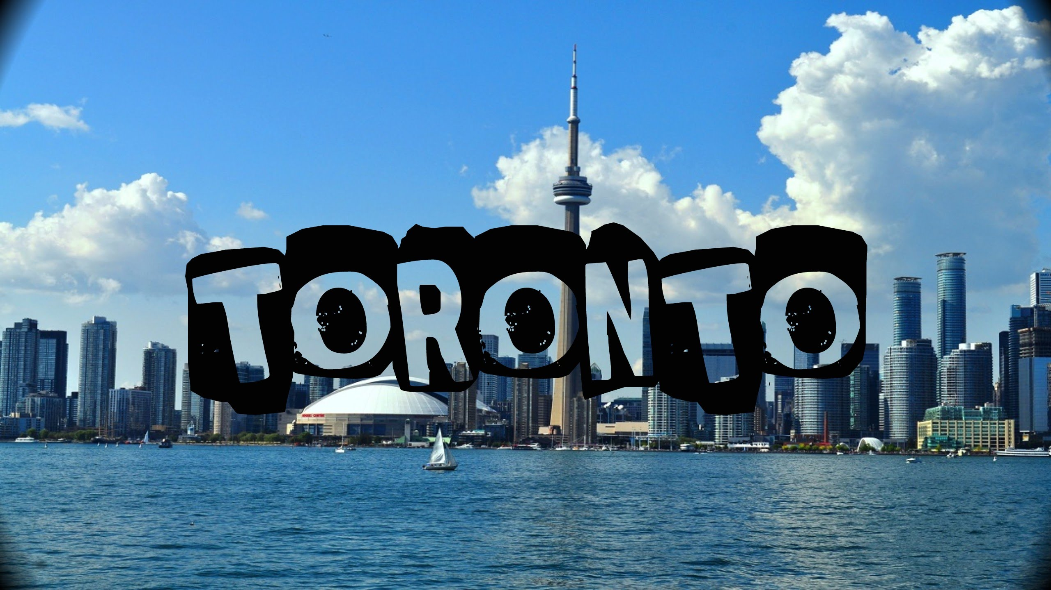
মনোযোগ দিয়ে লক্ষ্য কর
বলোতো কোন দেশের পতাকা এটি?
এই শহরটার নাম কি?
কানাডা
টরেন্টো

Slide 6
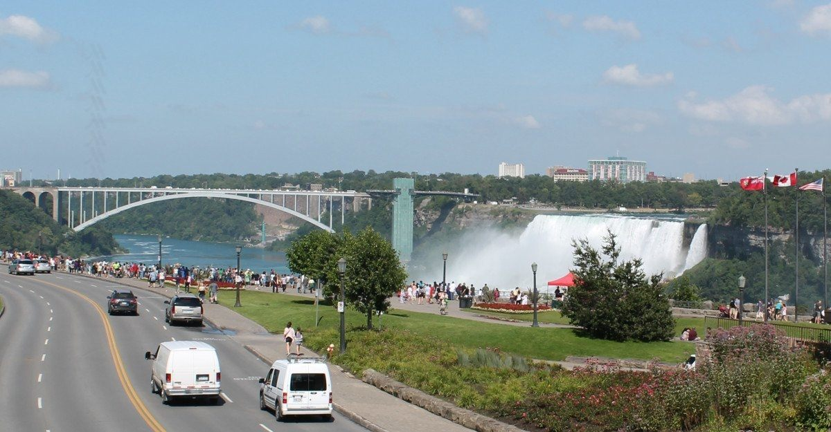
ছবিতে কি দেখতে পাচ্ছ?
গাড়ি করে যাচ্ছে

Slide 7
শিক্ষকের পাঠ
বইয়ের পৃষ্ঠা 94 -খোল

Slide 8
শিক্ষার্থীদের পাঠ

Slide 9
দলীয় কাজ
নিচের অনুচ্ছেদটি পড়ে প্রশ্ন তৈরি কর
বিশ্ব-ভূমন্ডল বড়ই বিচিত্র। কত অসম্ভব ব্যাপারই যে ঘটে। পৃথিবীতে সবসচেয়ে বৃহৎ জলপ্রপাত বলা হয় নায়াগ্রাকে।এই জলপ্রপাত পাহাড় থেকে নামেনি।সমতলের উপর দিয়ে একটি খরস্রোতা নদী বইছে।যে মাটির উপর দিয়ে খরস্রোতা নদীটি প্রাবাহিত হচ্ছে সেখানে হঠাৎ করেই এক বিশাল ফাটল। একটা নদী যতখানি চওড়া হতে পারে ততখানি ফাঁক।

Slide 10
চল মিলিয়ে দেখি
1.পৃথিবীর বৃহৎ জলপ্রপাত বলা হয় কোনটিকে?
2.নায়াগ্রা জলপ্রপাতের বৈশিষ্ট্য কী?
3.নায়াগ্রা জলপ্রপাত কোথা থেকে প্রবাহিত হয়?

Slide 11
জোড়ায় কাজ
বিরাম চিহ্ন বসিয়ে অনুচ্ছেদটি লিখ
জল যদি নাই পড়ে তা হলে ঝর্ণাও হবে না জলপ্রপাতও হবে না কিন্ত জল যে নিচে পড়ছে পড়ে যাচ্ছেটা কোথায়
জল যদি নাই পড়ে, তা হলে ঝর্ণাও হবে না, জলপ্রপাতও হবে না। কিন্ত জল যে নিচে পড়ছে। পড়ে যাচ্ছেটা কোথায়?

Slide 12
মূল্যায়ন
প্রশ্নগুলোর উত্তর লিখি ও বলি
ক) নায়গ্রা কোথায় অবস্থিত?
খ) ঝর্ণা ও জলপ্রপাতের মধ্যে পার্থক্য কি?
গ)নায়গ্রা জলপ্রপাত কোথায় গড়িয়ে পড়ে?
ক)ঝর্ণা ছোট আর জলপ্রপাত বড়।
খ)সমতল ভূমিতে
গ)কানাডার টরেন্টোতে

